Slide 1


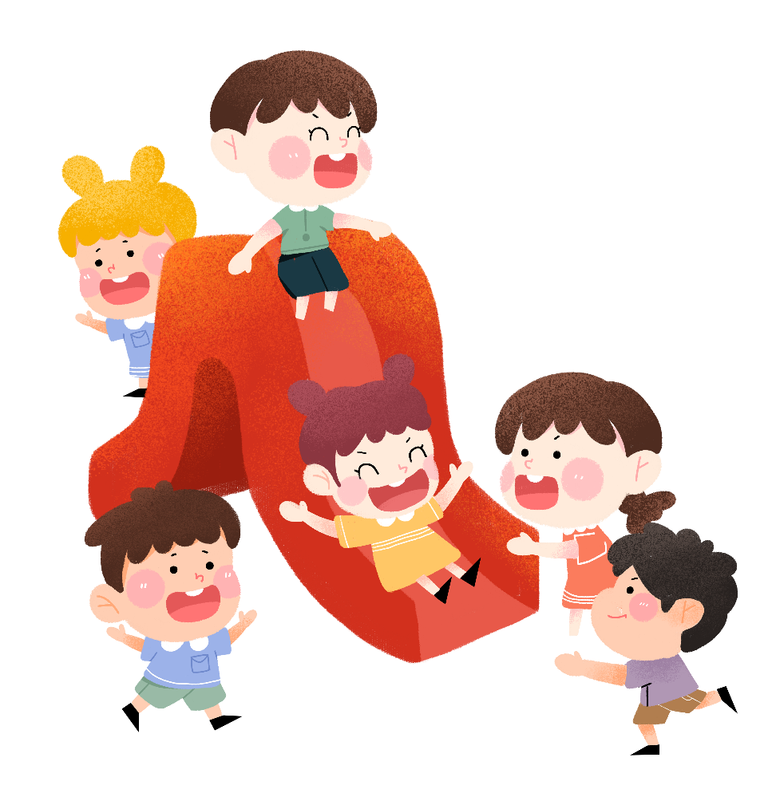


Slide 2

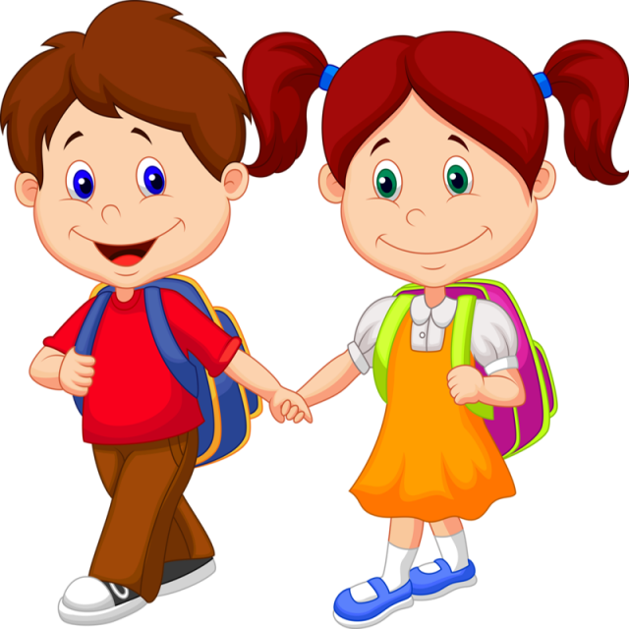
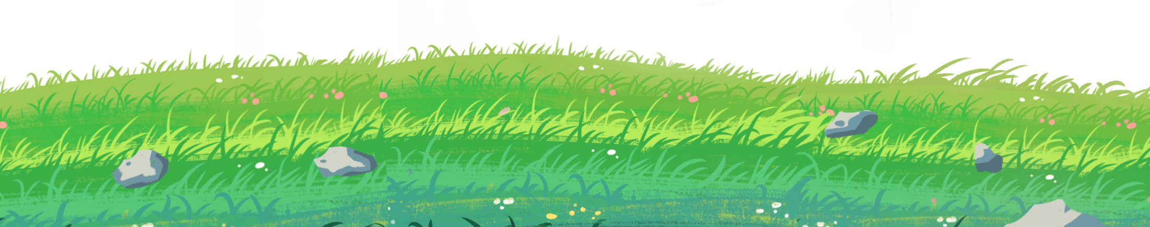
Kể lại một ngày em cảm thấy rất vui

Slide 3

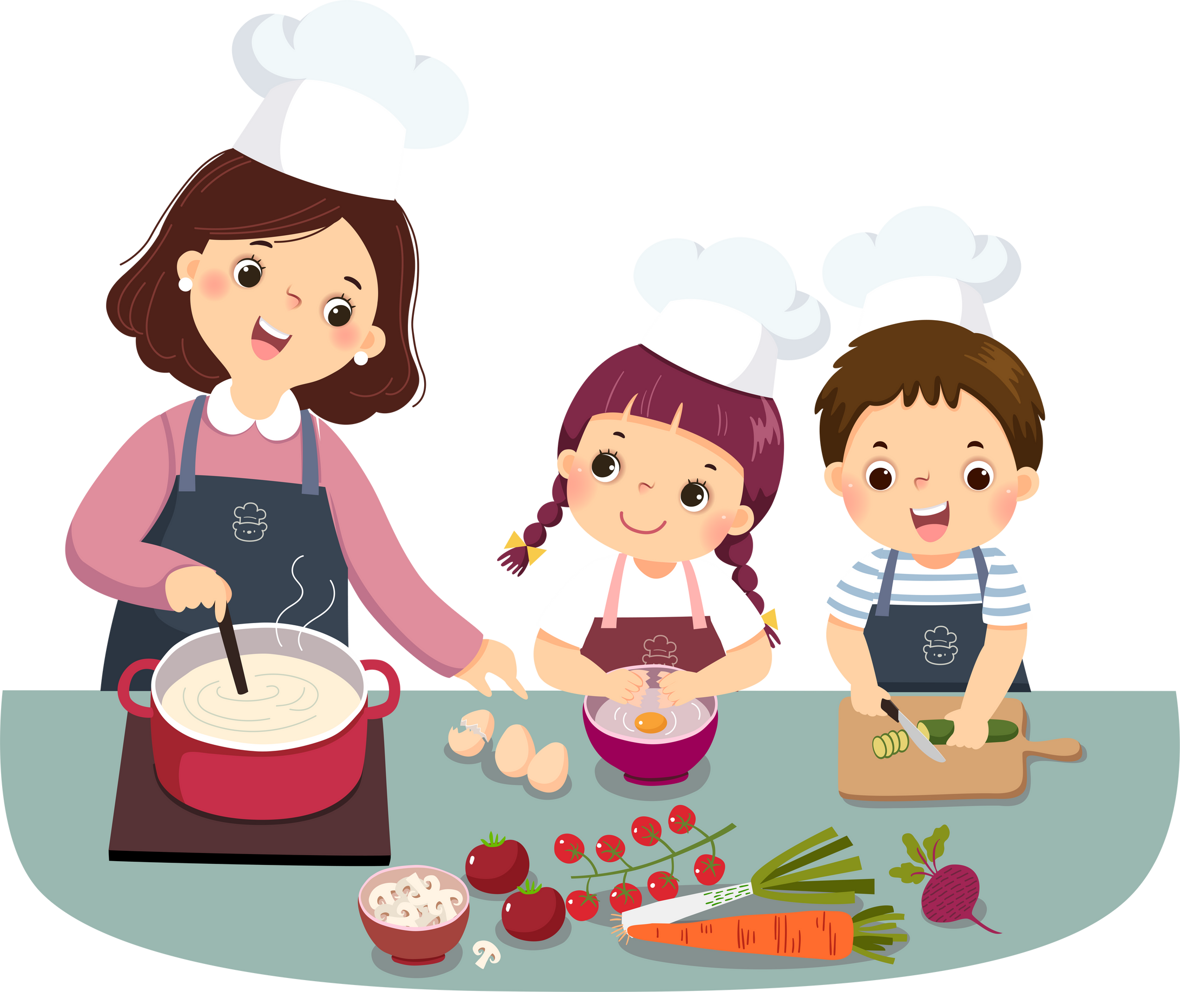


Ví dụ: Ngày vui của em là ngày em giúp mẹ nấu cơm

Slide 4



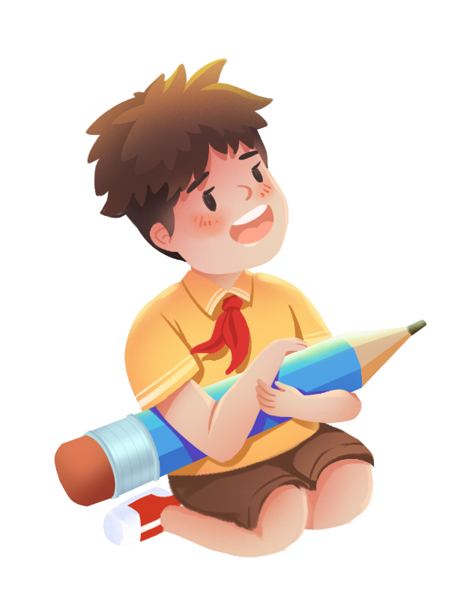

Thứ … ngày … tháng … năm ….
Notes:
Ngày mà chúng ta cảm thấy vui thường là ngày đẹp. Bây giờ chúng cùng tìm hiểu bài đọc: Ngày như thế nào là đẹp? để xem ngày đẹp theo suy nghĩ của các nhân vật trong câu chuyện là ngày như thế nào, trong ngày ấy các nhân vật có vui hay không.

Slide 5

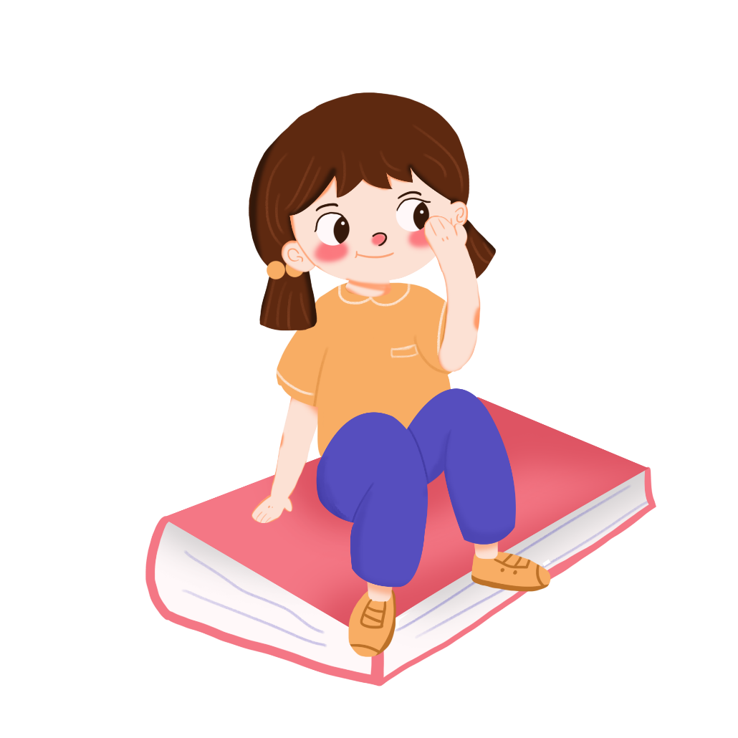

Slide 6


Lắng nghe đọc mẫu
TAY DÒ
TAI NGHE
MẮT DÕI

Slide 7
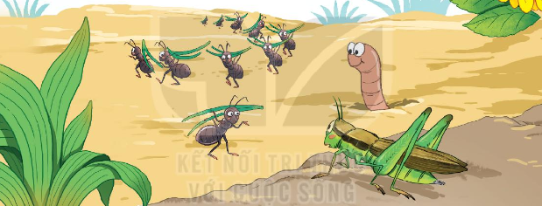
NGÀY NHƯ THẾ NÀO LÀ ĐẸP?
Châu chấu nhảy lên gò, chìa cái lưng màu xanh ra phơi nắng. Nó búng chân tanh tách, cọ giũa đôi càng:
- Một ngày tuyệt đẹp!
- Thật khó chịu! – Giun đất thốt lên, cố rúc đầu sâu thêm vào lớp đất khô.
- Thế là thế nào? – Châu chấu nhảy lên. – Trên trời không một gợn mây, mặt trời tỏa nắng huy hoàng.
- Không! Mưa bụi và những vũng nước đục, đó mới là một ngày tuyệt đẹp! – Giun đất cãi lại.
Châu chấu không đồng ý với giun đất. Chúng quyết định đi hỏi. Vừa hay lúc đó, kiến tha nhành thông đi qua, dừng lại nghỉ. Châu chấu hỏi kiến:
- Bác kiến ơi, bác hãy nói giúp xem hôm nay là một ngày tuyệt đẹp hay đáng ghét?
Kiến lau mồ hôi, ngẫm nghĩ một lát rồi nói:
- Tôi sẽ trả lời câu hỏi của bạn sau khi mặt trời lặn nhé!
Mặt trời lặn, chúng đi đến tổ kiến.
- Hôm nay là ngày thế nào hả bác kiến đáng kính?
- Hôm này là một ngày tuyệt đẹp! Tôi đã làm việc rất tốt và bây giờ có thể nghỉ ngơi thoải mái.
(V.Ô-xê-ê-va, Thúy Toàn dịch)

Slide 8

Cùng chia đoạn
NGÀY NHƯ THẾ NÀO LÀ ĐẸP?
Châu chấu nhảy lên gò, chìa cái lưng màu xanh ra phơi nắng. Nó búng chân tanh tách, cọ giũa đôi càng:
- Một ngày tuyệt đẹp!
- Thật khó chịu! – Giun đất thốt lên, cố rúc đầu sâu thêm vào lớp đất khô.
- Thế là thế nào? – Châu chấu nhảy lên. – Trên trời không một gợn mây, mặt trời tỏa nắng huy hoàng.
- Không! Mưa bụi và những vũng nước đục, đó mới là một ngày tuyệt đẹp! – Giun đất cãi lại.
Châu chấu không đồng ý với giun đất. Chúng quyết định đi hỏi. Vừa hay lúc đó, kiến tha nhành thông đi qua, dừng lại nghỉ. Châu chấu hỏi kiến:
- Bác kiến ơi, bác hãy nói giúp xem hôm nay là một ngày tuyệt đẹp hay đáng ghét?
Kiến lau mồ hôi, ngẫm nghĩ một lát rồi nói:
- Tôi sẽ trả lời câu hỏi của bạn sau khi mặt trời lặn nhé!
Mặt trời lặn, chúng đi đến tổ kiến.
- Hôm nay là ngày thế nào hả bác kiến đáng kính?
- Hôm này là một ngày tuyệt đẹp! Tôi đã làm việc rất tốt và bây giờ có thể nghỉ ngơi thoải mái.
(V.Ô-xê-ê-va, Thúy Toàn dịch)
1
2
3

Slide 9


tanh tách
Luyện đọc từ khó
cọ giũa
tỏa nắng
ngẫm nghĩ

Slide 10
Luyện câu dài
Bác kiến ơi,/ bác hãy nói giúp xem/ hôm nay / là một ngày tuyệt đẹp hay đáng ghét?//

Slide 11
Luyện đọc diễn cảm
Không! Mưa bụi và những vũng nước đục, đó mới là một ngày tuyệt đẹp!
Một ngày tuyệt đẹp!
Thật khó chịu!
Bác kiến ơi, bác hãy nói giúp xem hôm nay là một ngày tuyệt đẹp hay đáng ghét?
Thế là thế nào?
Tôi sẽ trả lời câu hỏi của bạn sau khi mặt trời lặn nhé!

Slide 12



Luyện đọc nhóm
Yêu cầu
- Phân công đọc theo đoạn
- Tất cả thành viên đều đọc
- Giải nghĩa từ cùng nhau

Slide 13


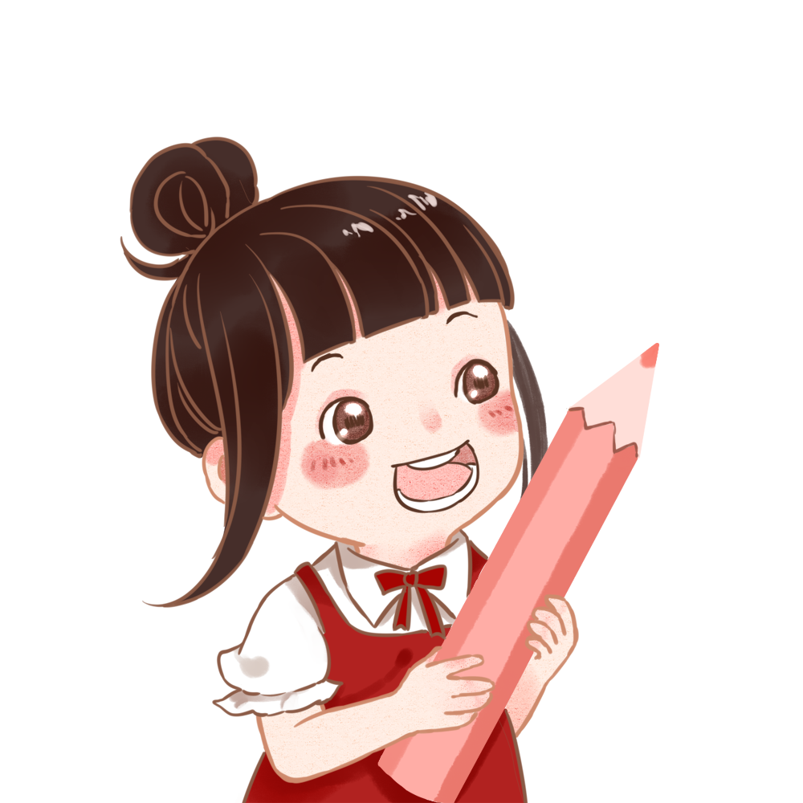
Giải nghĩa từ
Trong bài “NGÀY NHƯ THẾ NÀO LÀ ĐẸP?” có từ nào em chưa hiểu nghĩa?

Slide 14
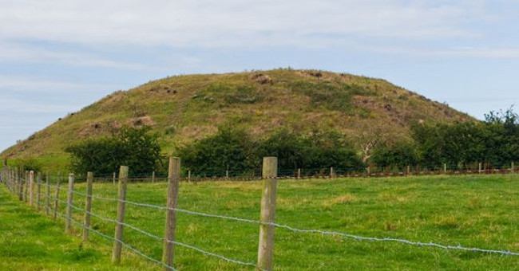
Gò: khoảng đất nổi cao lên giữa nơi bằng phằng

Slide 15
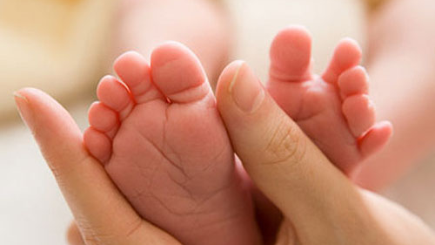
Búng (chân): dùng lực của chân để tạo ra âm thanh

Slide 16
Tanh tách: từ mô phỏng tiếng vật cứng và mảnh bật vào nhau liên tiếp nghe giòn và thanh

Slide 17
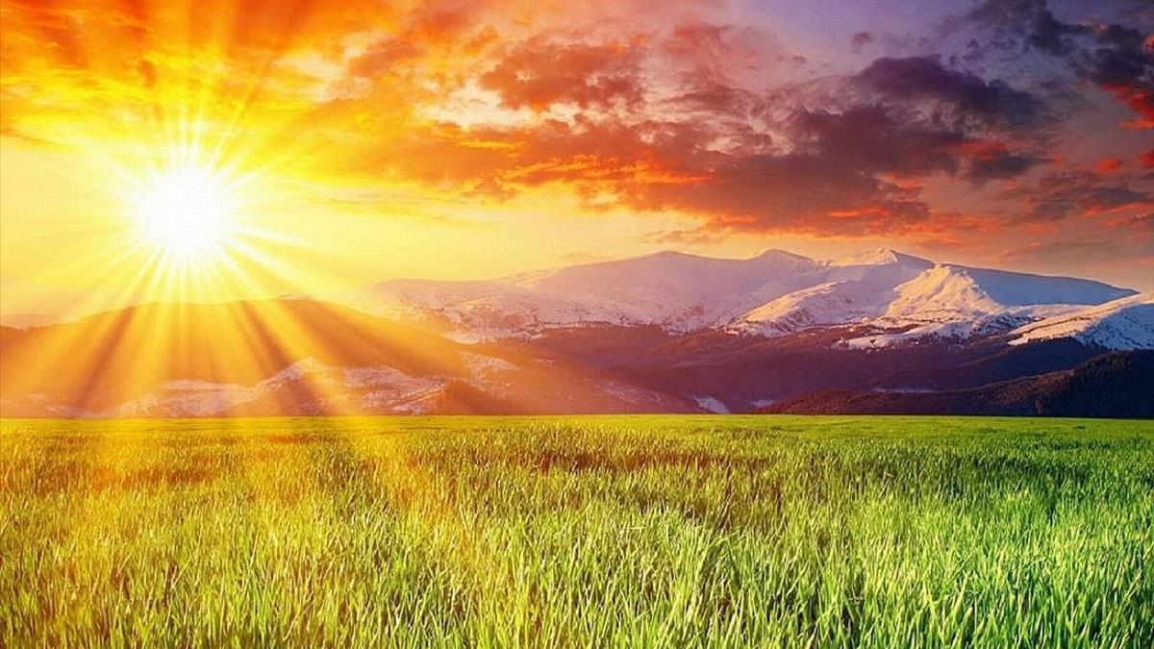
(Nắng) huy hoàng: (nắng) rực rỡ và rất đẹp.

Slide 18



Slide 19

Cùng tìm hiểu
1
Trong bài đọc, các nhân vật tranh luận với nhau điều gì?
2
Theo giun đất và châu chấu ngày như thế nào là đẹp?
3
Vì sao bác kiến phải chờ đến khi mặt trời lặn mới biết ngày như thế nào là đẹp?
4
Đóng vai một nhân vật trong bài để nói về ngày như thế nào là đẹp.
Thảo luận nhóm đôi
5
Theo em, ngày đẹp là ngày như thế nào?

Slide 20
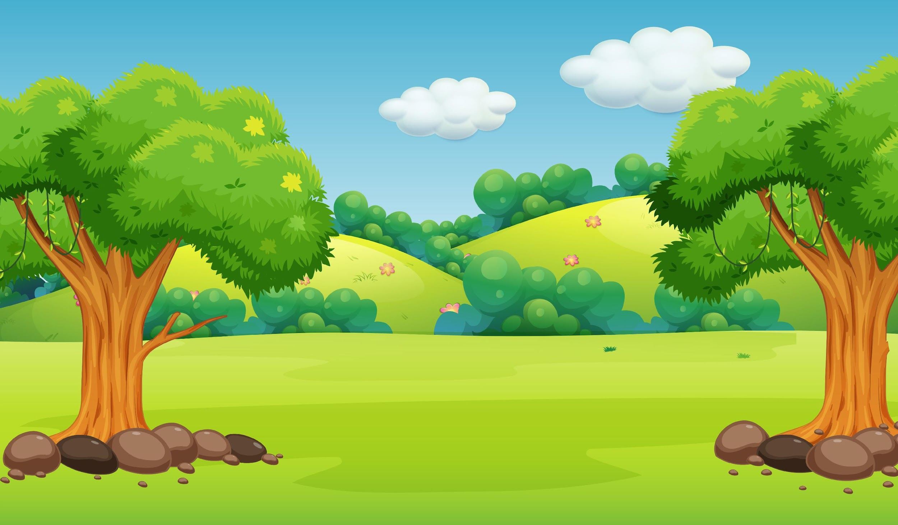

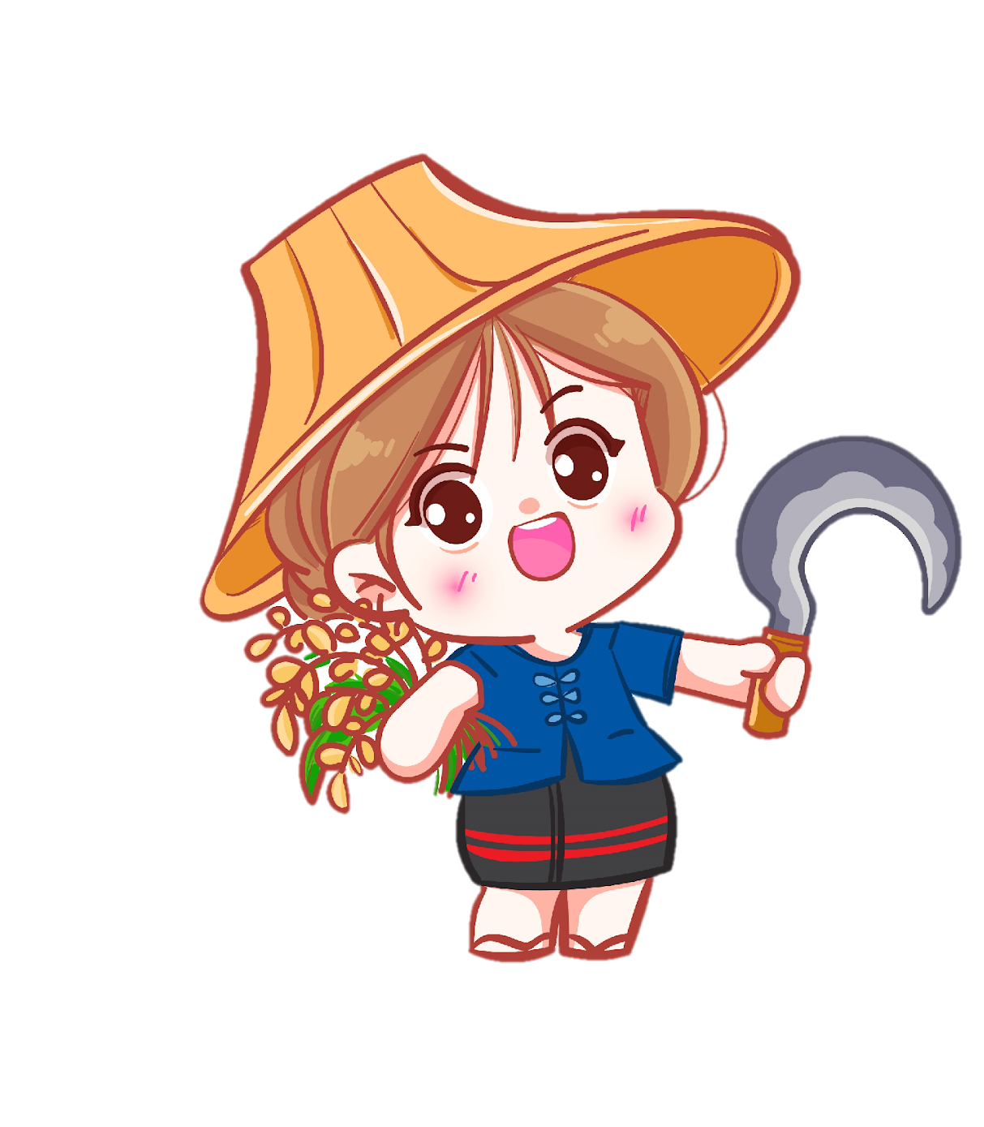

Để thu hoạch bông hoa, các bạn hãy trả lời đúng các câu hỏi tìm hiểu bài nhé!
4
3
1
2
5
Notes:
Click vào số trên bông hoa → Hiện câu hỏi.
Click vào cánh hoa → Bông hoa biến mất.
Click vô cô bé sau khi đã thu hoạch hết bông hoa → hiện trang cuối.

Slide 21


1. Trong bài đọc, các nhân vật tranh luận với nhau điều gì?
Các nhân vật tranh luận với nhau về việc ngày như thế nào là ngày đẹp?
Đọc đoạn 1

Slide 22
2. Theo giun đất và châu chấu ngày như thế nào là đẹp?
- Theo châu chấu, trên trời không một gợn mây, mặt trời tỏa nắng huy hoàng là một ngày đẹp.
- Theo giun đất, mưa bụi và những vũng nước mới là một ngày đẹp.
Đọc đoạn 2
Đọc đoạn 1

Slide 23
3. Vì sao bác kiến phải chờ đến khi mặt trời lặn mới biết ngày như thế nào là đẹp?
Bác kiến phải chờ đến khi mặt trời lặn mới trả lời câu hỏi của hai bạn vì bác muốn kiểm nghiệm qua thực tế...
Đọc đoạn 2

Slide 24
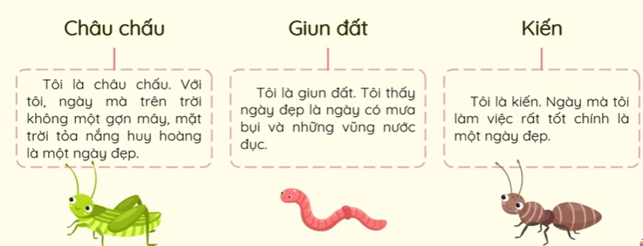
4. Đóng vai một nhân vật trong bài để nói về ngày như thế nào là đẹp.

Slide 25
5. Theo em, ngày đẹp là ngày như thế nào?
Nói theo cảm nghĩ của bản thân

Slide 26

Cảm ơn các bạn đã giúp mình thu hoạch bông hoa!

Slide 27

Nội dung bài đọc: Ngày đẹp là ngày mỗi người làm được nhiều việc tốt.

Slide 28
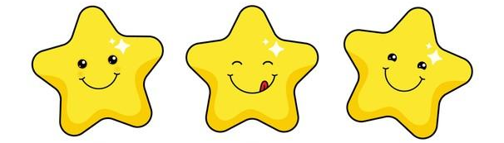

Luyện đọc toàn bài
Tiêu chí đánh giá
1
Đọc đúng
2
Đọc to, rõ
3
Ngắt nghỉ đúng chỗ

Slide 29
NGÀY NHƯ THẾ NÀO LÀ ĐẸP?
Châu chấu nhảy lên gò, chìa cái lưng màu xanh ra phơi nắng. Nó búng chân tanh tách, cọ giũa đôi càng:
- Một ngày tuyệt đẹp!
- Thật khó chịu! – Giun đất thốt lên, cố rúc đầu sâu thêm vào lớp đất khô.
- Thế là thế nào? – Châu chấu nhảy lên. – Trên trời không một gợn mây, mặt trời tỏa nắng huy hoàng.
- Không! Mưa bụi và những vũng nước đục, đó mới là một ngày tuyệt đẹp! – Giun đất cãi lại.
Châu chấu không đồng ý với giun đất. Chúng quyết định đi hỏi. Vừa hay lúc đó, kiến tha nhành thông đi qua, dừng lại nghỉ. Châu chấu hỏi kiến:
- Bác kiến ơi, bác hãy nói giúp xem hôm nay là một ngày tuyệt đẹp hay đáng ghét?
Kiến lau mồ hôi, ngẫm nghĩ một lát rồi nói:
- Tôi sẽ trả lời câu hỏi của bạn sau khi mặt trời lặn nhé!
Mặt trời lặn, chúng đi đến tổ kiến.
- Hôm nay là ngày thế nào hả bác kiến đáng kính?
- Hôm này là một ngày tuyệt đẹp! Tôi đã làm việc rất tốt và bây giờ có thể nghỉ ngơi thoải mái.
(V.Ô-xê-ê-va, Thúy Toàn dịch)

Slide 30


